Slide 1
Redux core
SESSION 10:
Module: Training Program Preparation
Version: 4.0

Slide 2

NỘI DUNG
Tổng quan về Redux
Nguyên lý hoạt động của Redux
Các thành phần chính trong Redux
Cấu trúc thư mục dự án redux
useSelector và useDispatch Hook
Tài liệu tham khảo

Slide 3
1. Tổng quan về Redux - 1
Khái niệm redux
Redux là một Predictable state management tool (công cụ quản lý trạng thái ) dành riêng cho các ứng dụng của Javascript
Là một thư viện Javascript dùng để quản lý và cập nhật trạng thái của ứng dụng
Giúp viết các ứng dụng hoạt động một cách nhất quán trong các môi trường khác nhau (client, server, and native) và dễ dàng kiểm thử.
Redux ra đời lấy cảm hứng từ tư tưởng của ngôn ngữ Elm (ngôn ngữ lập trình phản ứng chức năng ) và kiến trúc Flux của Facebook. Do vậy Redux thường dùng kết hợp với React.
Tài liệu tham khảo: https://redux.js.org/

Slide 4
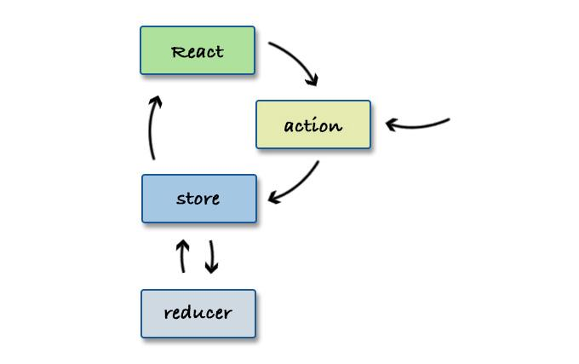
1. Tổng quan về Redux - 2
Redux xây dựng dựa trên 3 nguyên lý:
Nguồn dữ liệu tin cậy duy nhất: State của toàn bộ ứng dụng được chứa trong một object tree nằm trong Store duy nhất
Trạng thái chỉ được phép đọc: Cách duy nhất để thay đổi State của ứng dụng là phát một Action – object mô tả những gì xảy ra
Thay đổi bằng hàm thuần túy: Để chỉ ra cách mà State được thay đổi bởi Action phải dùng pure function gọi là Reducer

Slide 5
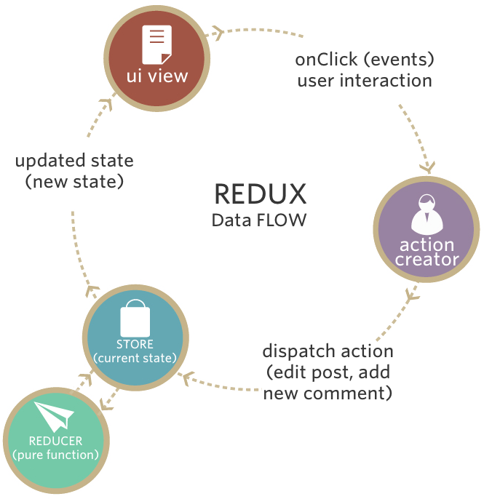
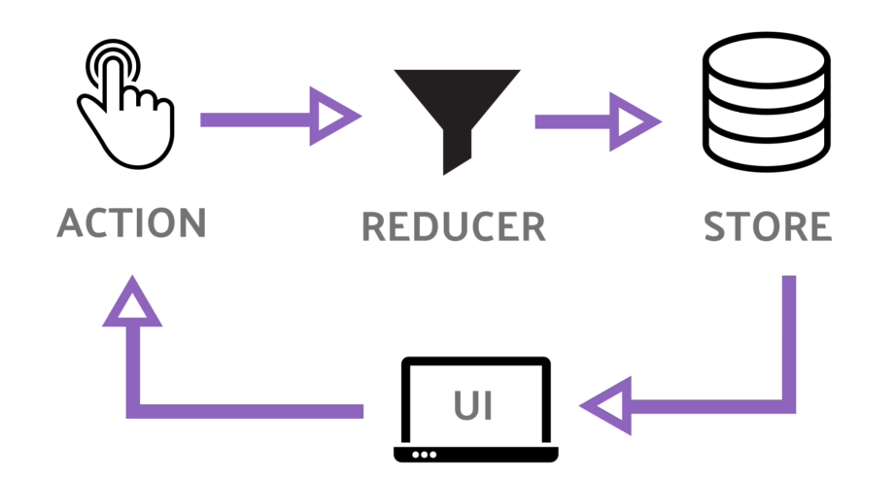
1. Tổng quan Redux - 3
Redux Flow

Slide 6
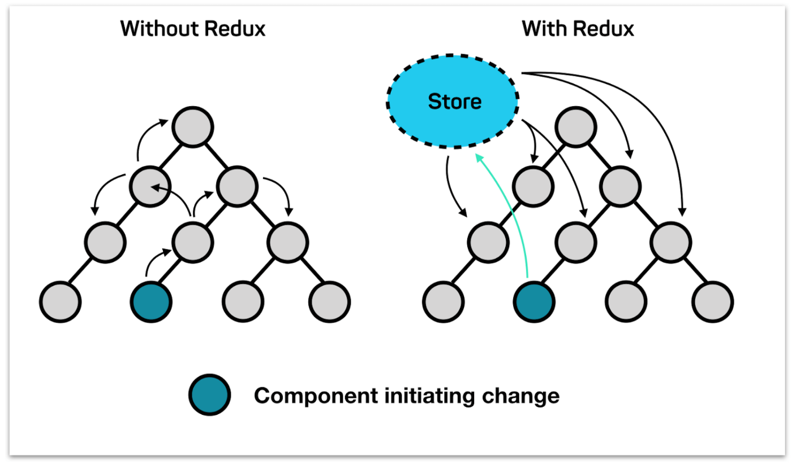
1. Tổng quan về Redux - 4
Tại sao nên dùng Redux?
Thay đổi cách chia sẻ dữ liệu giữa các Component giúp giảm sự phức tạp
Giúp dự đoán được trạng thái State
Khả năng bảo trì
Gỡ lỗi nhanh chóng và dễ dàng
Lợi thế về hiệu suất
Tính bền bỉ
Cài đặt Redux
npm install --save redux
npm install --save react-redux

Slide 7
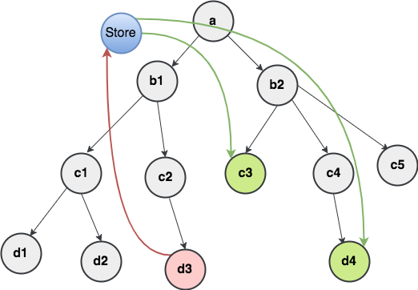
2. Nguyên lý hoạt động của Redux - 1
Store lưu trữ toàn bộ state của ứng dụng
Các component có thể access trực tiếp đến state được lưu trữ
Nơi thay đổi state cũ thành state mới và cập nhật ra view
Action là javascript object xử lý logic bao gồm tên hành động và dữ liệu truyền lên Store để cập nhật
View là giao diện người dùng

Slide 8

2. Nguyên lý hoạt động của Redux - 2

Slide 9
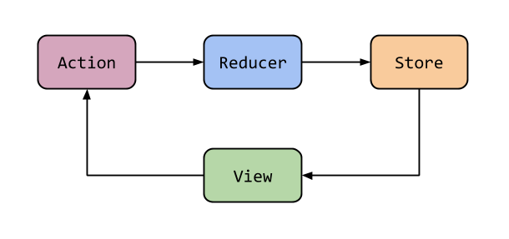
3. Các thành phần chính trong Redux - 1
Redux sẽ hoạt động dựa vào 4 thành phần cơ bản là: Actions, Reducers , Store và View

Slide 10
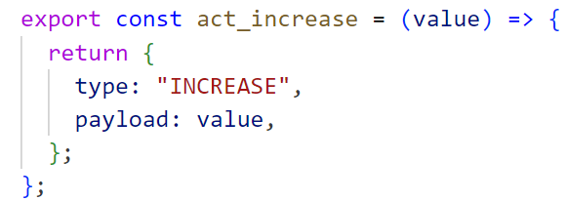
3. Các thành phần chính trong Redux - 2
Actions
Là các events được người dùng sử dụng để gửi dữ liệu từ ứng dụng đến Redux Store. Những dữ liệu này có thể có từ sự tương tác của user với app, API calls hoặc cũng có thể là từ form submission.
Là đối tượng được gửi bằng cách sử dụng store.dispatch() method
Phải có một type property để biểu lộ loại action để thực hiện.
Phải có một payload chứa thông tin dữ liệu
Được tạo thông qua một action creator .

Slide 11
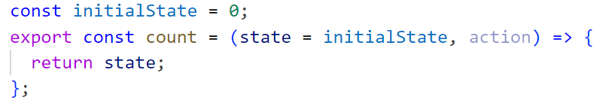
3. Các thành phần chính trong Redux - 3
Reducer
Là các function nguyên thủy lấy state hiện tại của ứng dụng
Thực hiện một action và trả về một state mới. Gồm 2 tham số
State: state hiện tại của ứng dụng, thường được gán cho một giá trị khởi tạo
Action: action được gửi thông qua dispatch
Những state này được lưu như những objects và chúng định rõ cách state của một ứng dụng thay đổi trong việc phản hồi một action được gửi đến store

Slide 12
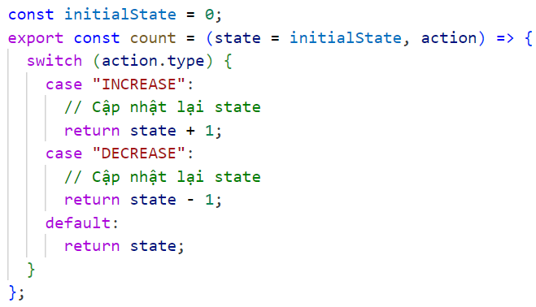
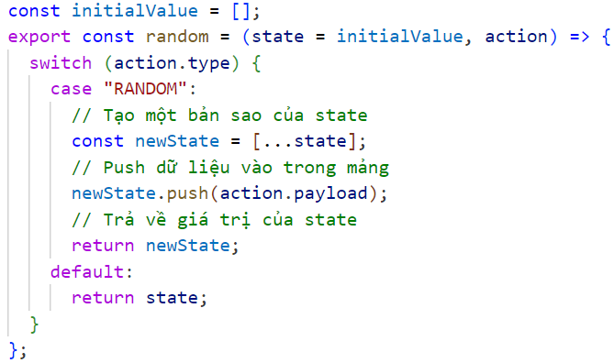
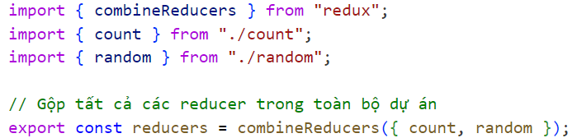
3. Các thành phần chính trong Redux - 4
Reducer

Slide 13
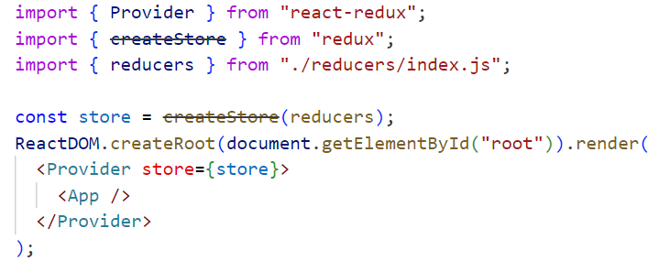
3. Các thành phần chính trong Redux - 5
Store
Nơi quản lý trạng thái (state) , có thể truy cập để lấy trạng thái (state) ra , update state hiện có và lắng nghe để nhận biết xem có sự thay đổi nào không và cập nhật nó qua views
Trong store có 3 phương thức:
getState () : Giúp lấy ra state hiện tại
dispatch(action) : thực hiện gọi 1 action
subscribe(listener) : luôn lắng nghe sự thay đổi của state rồi ngay lập tức sẽ cập nhật ra Views
Trong file main.jsx

Slide 14
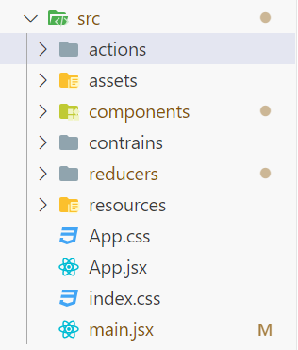
4. Cấu trúc thư mục dự án redux
Cấu trúc thư mục dự án redux cũng được xây dựng dựa trên các thành phần và chức năng của dự án ReactJS và redux
src: Thư mục chứa tất cả source code của toàn bộ dự án
actions: Chứa các hành động gửi qua dispatch
assets: Chứa các tài nguyên như: images, fonts, styles,...
components: Chứa các component của dự án
contrains: Chứa các biến hằng số như type của dispatch
reducers: Chứa toàn bộ reducer của dự án
resources: Chứa các nội dung hay các thành phần tĩnh trong toàn bộ dự án

Slide 15
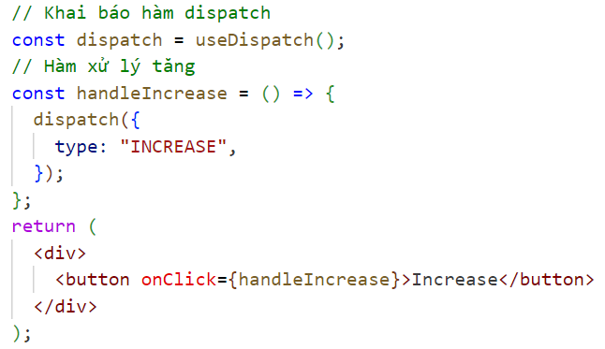
5. useSelector và useDispatch hooks - 1
useDispatch ()
useDispatch (): return về một tham chiếu đến dispatch function từ redux store và được sử dụng để dispatch các action
Cú pháp import thư viện: import { useDispatch } from "react-redux";

Slide 16
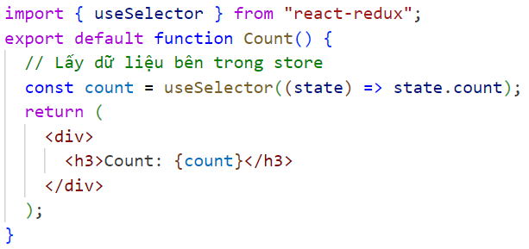
5. useSelector và useDispatch hooks - 2
useSelector ()
useSelector () là một hook cho phép chúng ta lấy State từ Redux store bằng cách sử dụng một selector function là tham số đầu vào .
useSelector sẽ return về bất cứ State nào mà bạn muốn
Cơ chế của useSelector là so sánh giá trị state trước và sau nếu khác nhau thì component sẽ tự động re-render lại , ngược lại giống nhau sẽ không re-render lại component

Slide 17
6. Tài liệu tham khảo
Trang chủ redux: https://redux.js.org/
Source code tham khảo: https://github.com/ngoquy12/source_react_redux
Video tham khảo: https://youtu.be/eYtw4EQ_Xyg

Slide 18
TỔNG KẾT
Nắm được kiến thức tổng quan về Redux
Nắm được nguyên lý hoạt động của Redux
Nắm rõ các thành phần chính trong Redux
Hiểu được cách sử dụng useSelector và useDispatch Hook
Nắm được cấu trúc thư mục dự án React kết hợp với redux

Slide 19
KẾT THÚC
HỌC VIỆN ĐÀO TẠO LẬP TRÌNH CHẤT LƯỢNG NHẬT BẢN

